Slide 1
惯性产品在轨数据分析设计
大数据部分/贾中进

Slide 2
Storm 开发设计
Kafka 开发设计
Zookeeper 开发设计
任务流流程控制开发设计
Storm/Kafka/Zookeeper环境搭建

Slide 3
Storm 是什么？
Storm是一个免费开源、分布式、高容错的实时计算系统。Storm令持续不断的流计算变得容易，弥补了Hadoop批处理所不能满足的实时要求。Storm经常用于在实时分析、在线机器学习、持续计算、分布式远程调用和ETL等领域。Storm的部署管理非常简单，而且，在同类的流式计算工具，Storm的性能也是非常出众的。

Slide 4
Storm架构体系
Storm主要分为两种组件Nimbus和Supervisor。这两种组件都是快速失败的，没有状态。任务状态和心跳信息等都保存在Zookeeper上的，提交的代码资源都在本地机器的硬盘上。
Nimbus负责在集群里面发送代码，分配工作给机器，并且监控状态。全局只有一个。
Supervisor会监听分配给它那台机器的工作，根据需要启动/关闭工作进程Worker。每一个要运行Storm的机器上都要部署一个，并且，按照机器的配置设定上面分配的槽位数。

Slide 5
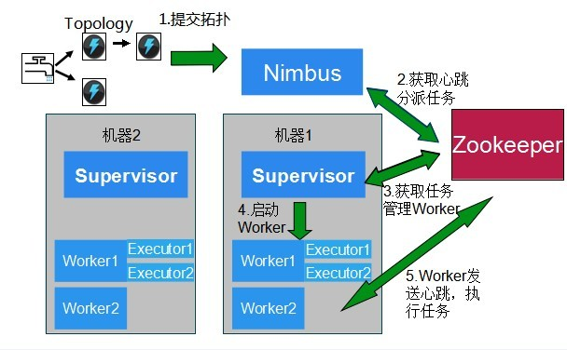
Storm提交运行的程序称为Topology。
Topology处理的最小的消息单位是一个Tuple，也就是一个任意对象的数组。
Topology由Spout和Bolt构成。Spout是发出Tuple的结点。Bolt可以随意订阅某个Spout或者Bolt发出的Tuple。Spout和Bolt都统称为component。

Slide 6
Storm开发
提交到Storm运行的程序是一个有向拓扑图Topology，由Spout和Bolt构成。所以我们开发Storm应用就是编写Spout和Bolt。
Spout输出数据，一般不在这边写具体的业务代码
Bolt接受数据，处理数据，也能输出数据。一般的业务代码都写在bolt这边，通过设置bolt的并行数量提高处理数据的能力。

Slide 7
Spout
实现自定义的Spout
接口：org.apache.storm.topology.IRichSpout
代码的初始化应该在 open方法里面实现
public void open(Map conf, TopologyContext context, SpoutOutputCollector collector)

Slide 8
Bolt
实现自定义的bolt
接口： org.apache.storm.topology.IRichBolt
代码的初始化应该在 prepare方法里面实现
public void prepare(Map stormConf, TopologyContext context, OutputCollector collector)

Slide 9
Topology编译
TopologyBuilder
编译成Storm可运行的拓扑图
TopologyBuilder topologyBuilder=new TopologyBuilder(); topologyBuilder.setSpout("hierarchy-task-spout", new KafkaHierarchySpout()); topologyBuilder.setBolt("hierarchy-task-cal-bolt", new HierarchyCalBolt(),10) .shuffleGrouping("hierarchy-task-spout"); topologyBuilder.setBolt("hierarchy-task-persist-bolt", new HierarchyPersistBolt(),20) .fieldsGrouping("hierarchy-task-cal-bolt",new Fields("intervals")); return topologyBuilder.createTopology();

Slide 10
Storm监控（控制）
Storm UI监控集群中的Nimbus、Supervisor和已提交的拓扑图的状态
Storm UI能够Deactive、Active、Kill拓扑
Storm UI能够查看拓扑的配置项

Slide 11
Storm高级特性
ACK机制
用来处理消息事务一致性，基于ack机制Storm能够提供多种事务保障机制
storm内置的ack component能够跟踪从spout发出去的tuple以及由此tuple生成 的一系列tuple，通过跟踪这些tuple是否都被正确处理 （ org.apache.storm.topology.FailedException ）来判定源消息是否被正确处 理。

Slide 12
Trident
Storm提供的批处理机制的抽象。
状态管理
两种状态管理方式：
（1） KEY-VALUE （ org.apache.storm.trident.state.map.MapState<T> ） 、
（2）SNAPSHOT （ org.apache.storm.trident.state.snapshot.Snapshottable<T> ）

Slide 13
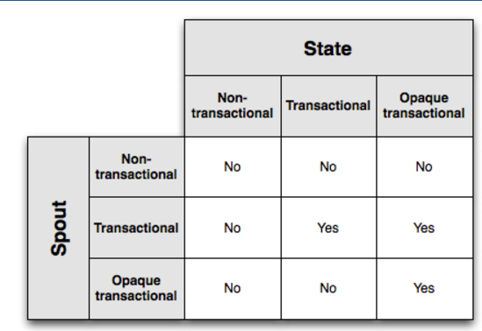
事务机制
通过组合State和Spout，
Storm能够提供下面
三种方式的事务机制
（1）at-most-once
（2）at-least-once
（3）exactly-once
YES 就是exactly-once
Opaque transactional states have the strongest fault-tolerance, but this comes at the cost of needing to store the txid and two values in the database. Transactional states require less state in the database, but only work with transactional spouts. Finally, non-transactional states require the least state in the database but cannot achieve exactly-once semantics.
The state and spout types you choose are a tradeoff between fault-tolerance and storage costs, and ultimately your application requirements will determine which combination is right for you.

Slide 14
DRPC 分布式RPC
提交一个linear topology来处理客户端的RPC请求。当客户端请求时，这次请求 被交给集群处理，集群处理完之后把结果返回给调用的客户端。
Local mode
（1）org.apache.storm.ILocalDRPC
Remote mode
(1) org.apache.storm.utils.DRPCClient
DRPCClient client = new DRPCClient("drpc-host", 3772);
String result = client.execute("reach", "http://twitter.com");

Slide 15
More and More
因为当前的Supervisor和Nimbus的心态状态是通过zookeeper保存的，如果集群大了就有问题了，因为zookeeper的节点树日志记录和快照结论非常耗硬盘，而且网络流量也会非常高，所以Storm提供了另外一个叫Pacemaker的组件代替zookeeper的这部分功能
Storm Distributed Cache API 、等等。。。

Slide 16
Kafka是什么？
Kafka是一种分布式的，基于发布/订阅的消息系统。主要设计目标如下：
以时间复杂度为O(1)的方式提供消息持久化能力，即使对TB级以上数据也能保证常数时间复杂度的访问性能。
高吞吐率。即使在非常廉价的商用机器上也能做到单机支持每秒100K条以上消息的传输。
支持Kafka Server间的消息分区，及分布式消费，同时保证每个Partition内的消息顺序传输。
同时支持离线数据处理和实时数据处理。
Scale out：支持在线水平扩展。

Slide 17
Kafka架构体系
Broker Kafka集群包含一个或多个服务器，这种服务器被称为broker
Topic 每条发布到Kafka集群的消息都有一个类别，这个类别被称为Topic。（物理上不同Topic的消息分开存储，逻辑上一个Topic的消息虽然保存于一个或多个broker上但用户只需指定消息的Topic即可生产或消费数据而不必关心数据存于何处）
Partition 物理上的概念，每个Topic包含一个或多个Partition.
Producer负责发布消息到Kafka broker
Consumer消息消费者，向Kafka broker读取消息的客户端。
Consumer Group 每个Consumer属于一个特定的Consumer Group（可为每个Consumer指定group name，若不指定group name则属于默认的group）。

Slide 18
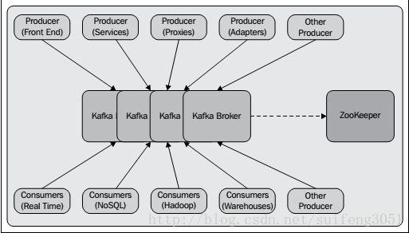

Slide 19
消息广播/单播
Consumer Group
基于这个设计Kafka能够实现消息的广播和单播。一个Topic可以对应多个 Consumer Group。如果需要实现广播，只要每个Consumer有一个独立的Group 就可以了。要实现单播只要所有的Consumer在同一个Group里。

Slide 20
Broker配置
num.partitions 配置新创建的topic的默认partition数量
broker.id 机器在broker 集群中的ID

Slide 21
Producer配置
Map<String, Object> conf=new HashMap<>();
conf.put("acks", "all");
conf.put("batch.size", 16384);
conf.put("buffer.memory", 33554432);
conf.put("linger.ms", 1);
conf.put("retries", 0);
conf.put("key.serializer", "org.apache.kafka.common.serialization.StringSerializer");
conf.put("value.serializer", "org.apache.kafka.common.serialization.ByteArraySerializer");
return conf;

Slide 22
Consumer配置
Map<String, Object> conf=new HashMap<>();
conf.put("auto.commit.interval.ms", 2000);
conf.put("enable.auto.commit", "false");
conf.put("group.id", "consumer-default");
conf.put("key.deserializer", "org.apache.kafka.common.serialization.StringDeserializer");
conf.put("value.deserializer", "org.apache.kafka.common.serialization.ByteArrayDeserializer");
conf.put("request.timeout.ms", 60000);
conf.put("session.timeout.ms", 40000);
return conf;

Slide 23
消息事务机制
Producer
at-most-once
配置producer的acks 参数 为 0
At-least-once （默认机制） acks=1

Slide 24
Consumer
At-most-once
读完消息先commit再处理消息 或者设置 enable.auto.commit=true
At-least-once
读完消息先处理再commit。这种模式下，如果在处理完消息之后commit之前 Consumer crash了，下次重新开始工作时还会处理刚刚未commit的消息，实际 上该消息已经被处理过了。
Exactly-once
通过两阶段提交实现

Slide 25
ZooKeeper是什么？
Zookeeper 作为一个分布式的服务框架，主要用来解决分布式集群中应用系统的一致性问题，它能提供基于类似于文件系统的目录节点树方式的数据存储，但是 Zookeeper 并不是用来专门存储数据的，它的作用主要是用来维护和监控你存储的数据的状态变化。通过监控这些数据状态的变化，从而可以达到基于数据的集群管理

Slide 26
设计目的
1.最终一致性：client不论连接到哪个Server，展示给它都是同一个视图，这是zookeeper最重要的性能。
2 .可靠性：具有简单、健壮、良好的性能，如果消息m被到一台服务器接受，那么它将被所有的服务器接受。
3 .实时性：Zookeeper保证客户端将在一个时间间隔范围内获得服务器的更新信息，或者服务器失效的信息。但由于网络延时等原因，Zookeeper不能保证两个客户端能同时得到刚更新的数据，如果需要最新数据，应该在读数据之前调用sync()接口。
4 .等待无关（wait-free）：慢的或者失效的client不得干预快速的client的请求，使得每个client都能有效的等待。
5.原子性：更新只能成功或者失败，没有中间状态。
6 .顺序性：包括全局有序和偏序两种：全局有序是指如果在一台服务器上消息a在消息b前发布，则在所有Server上消息a都将在消息b前被发布；偏序是指如果一个消息b在消息a后被同一个发送者发布，a必将排在b前面。

Slide 27
工作原理
Zookeeper的核心是原子广播，这个机制保证了各个Server之间的同步。实现这个机制的协议叫做Zab协议。Zab协议有两种模式，它们分别是恢复模式（选主）和广播模式（同步）。当服务启动或者在领导者崩溃后，Zab就进入了恢复模式，当领导者被选举出来，且大多数Server完成了和leader的状态同步以后，恢复模式就结束了。状态同步保证了leader和Server具有相同的系统状态。
为了保证事务的顺序一致性，zookeeper采用了递增的事务id号（zxid）来标识事务。所有的提议（proposal）都在被提出的时候加上了zxid。实现中zxid是一个64位的数字，它高32位是epoch用来标识leader关系是否改变，每次一个leader被选出来，它都会有一个新的epoch，标识当前属于那个leader的统治时期。低32位用于递增计数。

Slide 28
ZooKeeper状态
每个Server在工作过程中有三种状态：
LEADING：当前Server即为选举出来的leader
FOLLOWING：leader已经选举出来，当前Server与之同步
LOOKING：当前Server不知道leader是谁，正在搜寻

Slide 29
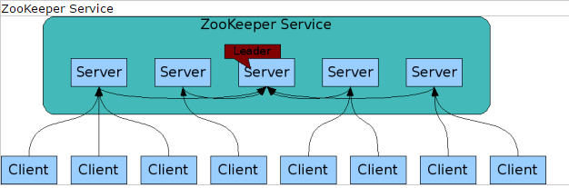
架构体系
The servers that make up the ZooKeeper service must all know about each other. They maintain an in-memory image of state, along with a transaction logs and snapshots in a persistent store. As long as a majority of the servers are available, the ZooKeeper service will be available.
Clients connect to a single ZooKeeper server. The client maintains a TCP connection through which it sends requests, gets responses, gets watch events, and sends heart beats. If the TCP connection to the server breaks, the client will connect to a different server.

Slide 30
Data model and the hierarchical namespace
Node
Zookeeper的Node树就像传统的文件系统，单又有区别。每一个node（ ephemeral ）都可以有自己的数据和子node。数据的读写都是原子化的。Node的数据有下面这些（单节点最大数据为1M）
status information
Configuration
location information
version numbers for data changes （只要节点数据变化，版本都会增加）
ACL changes
Timestamps

Slide 31
Node 类型
PERSISTENT
节点一直存在。
PERSISTENT_SEQUENTIAL
此节点zookeeper自动加上序号，节点一直存在。
EPHEMERAL
这个节点一直存在，除非创建这个节点的session断开了。
EPHEMERAL_SEQUENTIAL
此节点zookeeper自动加上序号，这个节点一直存在，除非创建这个节点的 session断开了。

Slide 32
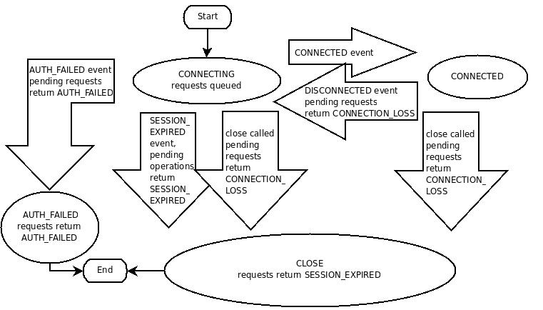
Session
ZooKeeper client 通过平台相关（language binding）的机制连接到server端，连接状态从connecting到connected，如果连接断开了，状态变为closed

Slide 33
zookeeper server挂了，对应的session是否会丢失?
在服务端，zookeeper中session的存储是有进行持久化的, 一个新节点启动后， 会从leader中同步对应的session数据。
zookeeper client发生了failover后(出现了Connection Loss异常)，对应的session是否会丢失?
在客户端，zookeeper在每次出现failover后(出现了Connection Loss异常)，会 重新带上sessionId,sessionPasswd发起一次链接请求。接收到该请求的server， 会返回内存中的session信息

Slide 34
session expired机制
follower接收到客户端链接请求，就会向leader发送一次createSession的操作请求，leader收到后进行广播通知给所有的follower/observer节点createSession
leader会通过内存版的(SessionTrackerImpl)，定期扫描过期的session，发送一次closeSession的请求给所有的客户端
在2发送过程中，如果有follower接收到过期session的请求，会提交给leader进行仲裁，leader会直接返回session expired。

Slide 35
Watcher
watcher机制
Watcher是一个本地jvm的callback，在和服务端交互过程中是不会进行传递的。只是会将是否有watcher的boolean变量传递给server端
在服务端，在FinalRequestProcessor处理对应的node操作时，会根据客户端传递的watcher变量，添加到对应的zkDataBase中进行持久化存储，同时将自己NIOServerCnxn做为一个Watcher callback，监听服务端事件变化
leader通过投票通过了某次node变化请求后，通知给对应的follower，follower根据自己内存中的zkDataBase信息，发送notification信息给zookeeper 客户端
zookeeper客户端接收到notification信息后，找到对应变化path的watcher列表，挨个进行触发回调。

Slide 36
Semantics of Watches
We can set watches with the three calls that read the state of ZooKeeper: exists, getData, and getChildren. The following list details the events that a watch can trigger and the calls that enable them:
Created event:
Enabled with a call to exists.
Deleted event:
Enabled with a call to exists, getData, and getChildren.
Changed event:
Enabled with a call to exists and getData.
Child event:
Enabled with a call to getChildren.

Slide 37
What ZooKeeper Guarantees about Watches
Watches are ordered with respect to other events, other watches, and asynchronous replies. The ZooKeeper client libraries ensures that everything is dispatched in order.
A client will see a watch event for a znode it is watching before seeing the new data that corresponds to that znode.
The order of watch events from ZooKeeper corresponds to the order of the updates as seen by the ZooKeeper service.

Slide 38
Things to Remember about Watches
Watches are one time triggers; if you get a watch event and you want to get notified of future changes, you must set another watch.
Because watches are one time triggers and there is latency between getting the event and sending a new request to get a watch you cannot reliably see every change that happens to a node in ZooKeeper. Be prepared to handle the case where the znode changes multiple times between getting the event and setting the watch again. (You may not care, but at least realize it may happen.)
A watch object, or function/context pair, will only be triggered once for a given notification. For example, if the same watch object is registered for an exists and a getData call for the same file and that file is then deleted, the watch object would only be invoked once with the deletion notification for the file.
When you disconnect from a server (for example, when the server fails), you will not get any watches until the connection is reestablished. For this reason session events are sent to all outstanding watch handlers. Use session events to go into a safe mode: you will not be receiving events while disconnected, so your process should act conservatively in that mode.

Slide 39
ZooKeeper Recipes
Barriers
Barrier能够控制分布式系统中的可执行process数量，通过barrier node来block process。有两种barriers:
Simple Barrier
这种barrier就和交通管制限流一样的，要么全部通过，要么全部不通过。
Double Barrier
这种barrier类似于窗口，一次只能通过固定数量的process，直到这些process全 部完成了，才能通过下一批。还有下面的场景：
Double barriers enable clients to synchronize the beginning and the end of a computation. When enough processes have joined the barrier, processes start their computation and leave the barrier once they have finished.

Slide 40
Queue
Locks
全局分布式锁
Leader Election
在多个进程中选举一个作为leader

Slide 41
ZooKeeper Observers
此节点不参与leader选举，仅仅负责连接client，响应client读写请求。Observers像follower一样把请求转发给leader处理。
为什么需要observers？
Although ZooKeeper performs very well by having clients connect directly to voting members of the ensemble, this architecture makes it hard to scale out to huge numbers of clients. The problem is that as we add more voting members, the write performance drops. This is due to the fact that a write operation requires the agreement of (in general) at least half the nodes in an ensemble and therefore the cost of a vote can increase significantly as more voters are added.

Slide 42
流程控制设计
流程控制由两部分组成
Flow leader
负责协调各个节点 worker的工作，包括 节 点的active、deactive
Flow worker
流程节点进程，负责做
任务的节点
整个流程通过zookeeper协调通知

Slide 43
流程Leader
DataAn.storm.zookeeper.NodeSelector 负责leader的所有工作
包括 leader host的注册、流程定义的加载、响应流程启动的请求、反馈流程的 执行结果等
详细的设计请看代码

Slide 44
流程Worker
DataAn.storm.zookeeper.NodeWorker 负责工作节点与leader之间的协调
进程等待接口 public void acquire()
进程锁释放接口 public void release()
详细的设计请看代码

Slide 45
流程定义
DataAn.storm.zookeeper.NodeSelector.NodeData.NodeDataGenerator
实现此接口定义流程，通过提交给leader管理，当前只支持单个流程，默认为 default （ DataAn.storm.zookeeper.DefaultNodeDataGenerator ）。
你也可以实现自己的流程，只要满足如下限制
合法的流程定义
流程和传统文件系统一样，有根节点，文件即为流程的工作节点，目录即为流程的控制节点（包括并行，串行定义）
所有的流程节点的ID必须在自己的流程定义中唯一
流程节点的名称必须为英文，因为名称作为路径的一部分，中文不好控制

Slide 46
流程Data Meta Structure
所有的流程数据都存放在zookeeper上，包括流程的定义，流程产生的instance
/locks/worker-schedule
流程的更目录
/locks/worker-schedule/pluginWorkers
流程worker挂载（注册）目录
…… 等等其他目录
详细的设计请看代码

Slide 47
流程监控
当前流程通过在zookeeper上注册活动节点报告当前worker是否正常工作
当前leader在zookeeper上注册自己
详细的设计请看代码

Slide 48
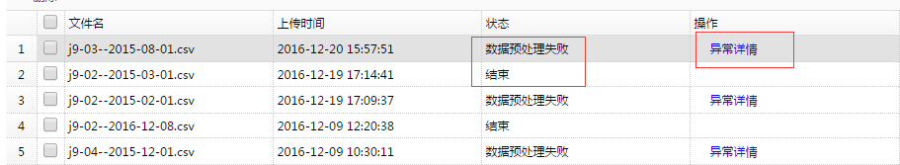
流程任务的状态
当前流程任务有两个状态
正确完成 和 错误完成

Slide 49
惯导系统业务模块
去噪模块
所有的代码都存在于DataAn.storm.denoise包中
异常/特殊工况模块
DataAn.storm.exceptioncheck
分级模块
DataAn.storm.hierarchy
持久化模块
DataAn.storm.persist

Slide 50
潜在问题/注意点/改进方案
当前系统严重依赖zookeeper，建议zookeeper单独部署，至少5个节点以上，不要抢占CPU资源，内存要求应该不高
当前流程设计的调度依赖zookeeper通知，可以适当的结合HTTP通知来提高稳定性
当前流程中间数据储存（持久化）使用的是JSON，数据量比较大，可以考虑下面修改
修改数据结构，减少无关信息的字节数
数据持久化可以换成KRYO

Slide 51
当前系统缺乏系统资源，业务资源监控
后台管理系统只能单点部署，如果集群部署会出现同一个CSV文件被处理多次的问题。
如果要集群部署需要在参与流程处理的地方加上leader选举以保证单点参与流 程控制，处理文件的时候自己做文件同步等工作

Slide 52
Storm/Kafka/Zookeeper环境搭建
另外一份部署文档...

Slide 53
交接进度
每天讲解一个章节的
storm 22
kafka 23
zookeeper 26
流程控制27~28
环境部署支持29~30

